Slide 1
Сетевое программирование

Slide 2
Дополнительные материалы
Пример 133. Получение веб-приложением данных от веб-службы Центрального банка РФ (стр. 424)
https://djvu.online/file/G214Bk35fWuMT?ysclid=m45opnsgj3793532433

Slide 3
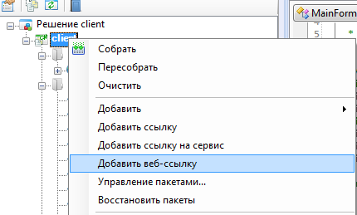

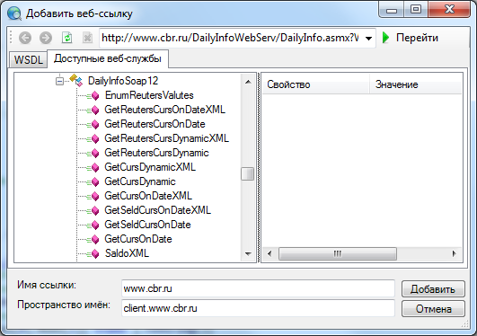
Подключение к веб-сервису
Создание объекта класса сервиса

Slide 4
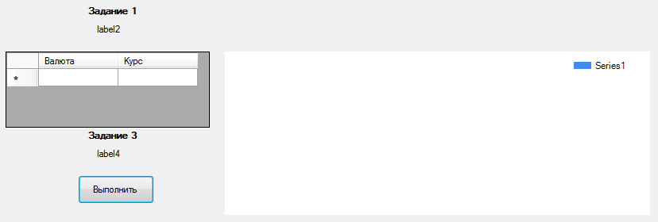
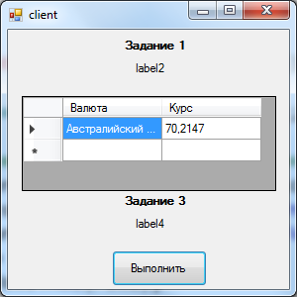
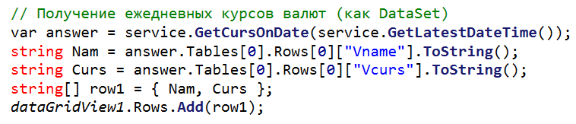
Задание 1
Примерный внешний вид
Добавление строки о первой валюте в таблицу (пункт 2)

Slide 5
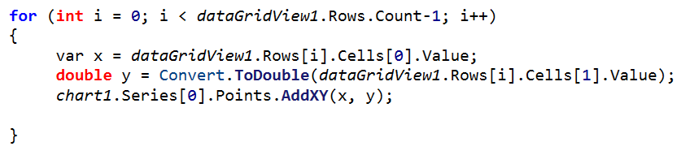
Задание 1
Работа с chart
Более подробную информацию по визуализации данных можно получить в файле chart.pdf

